Slide 1
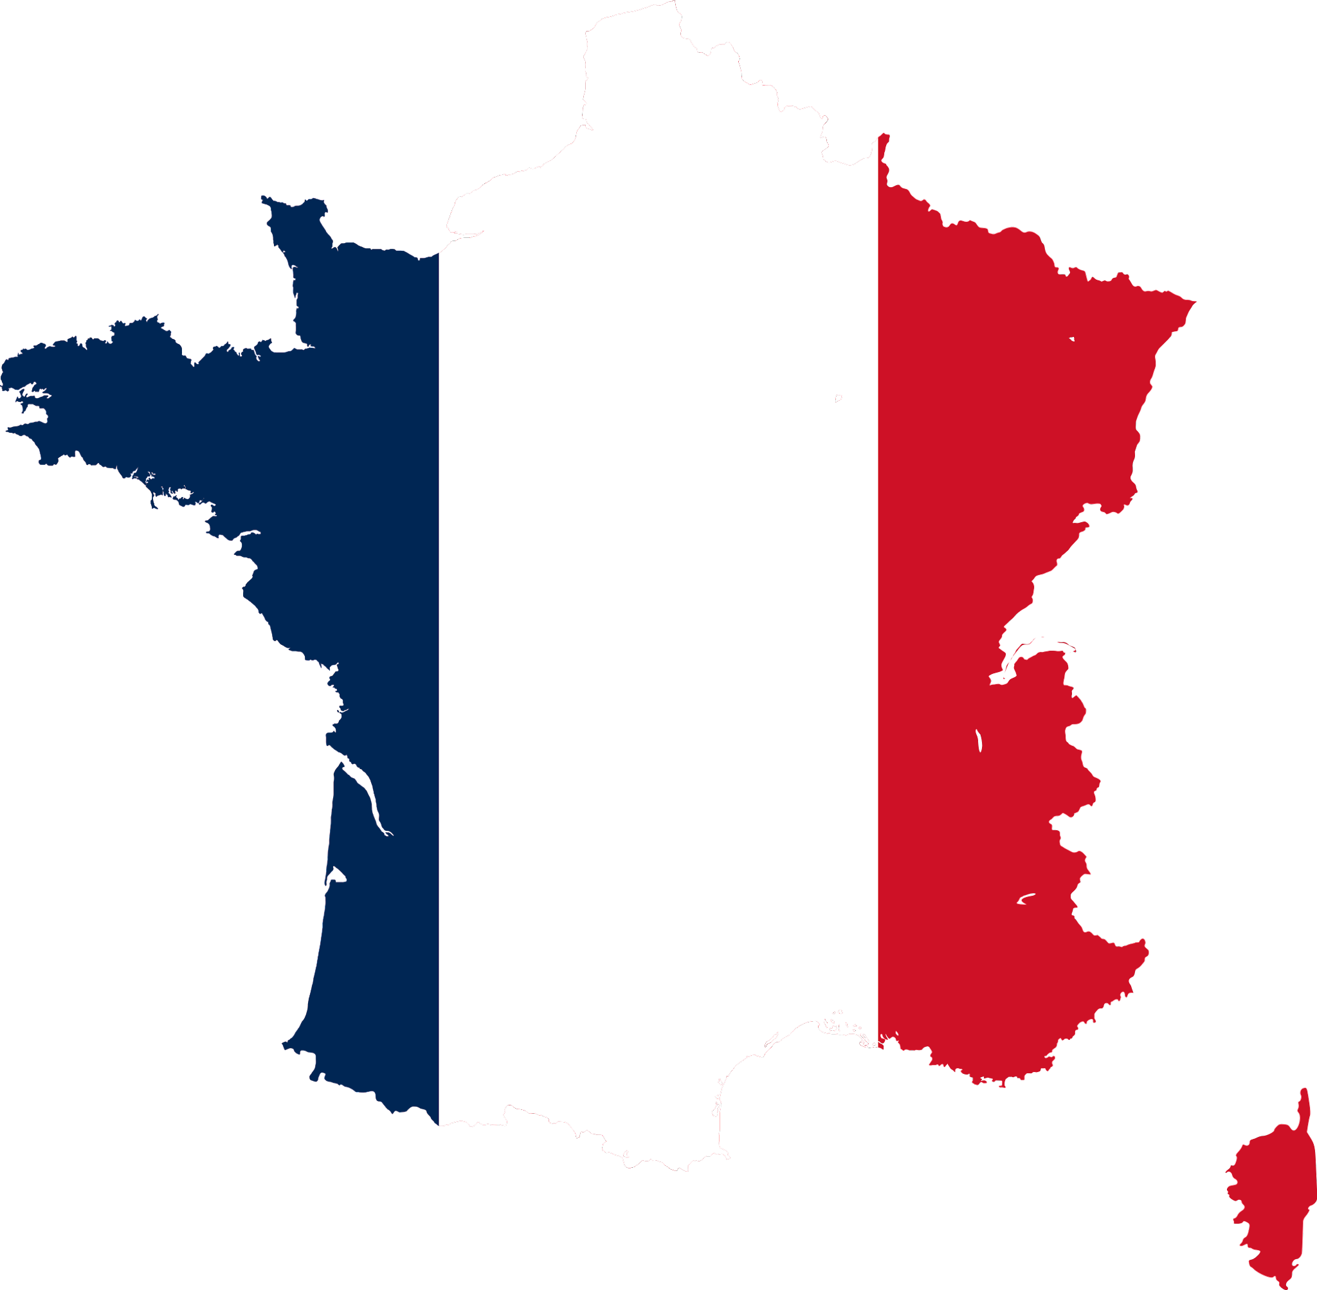

ç/c
France
Notes:
Without sound to elicit pronunciation (without first hearing the teacher).
Teacher to elicit pronunciation by asking “Comment dit-on …"

Slide 2




ç/c
français
garçon
France
cinéma
cinq
décider
[to decide]
Notes:
Without sound to elicit pronunciation (without first hearing the teacher).
Teacher to elicit pronunciation by asking “Comment dit-on …"

Slide 3
ç/c
français
garçon
France
cinéma
cinq
décider
Notes:
Without sound to elicit pronunciation (without first hearing the teacher).
Teacher to elicit pronunciation by asking “Comment dit-on …"

Slide 4
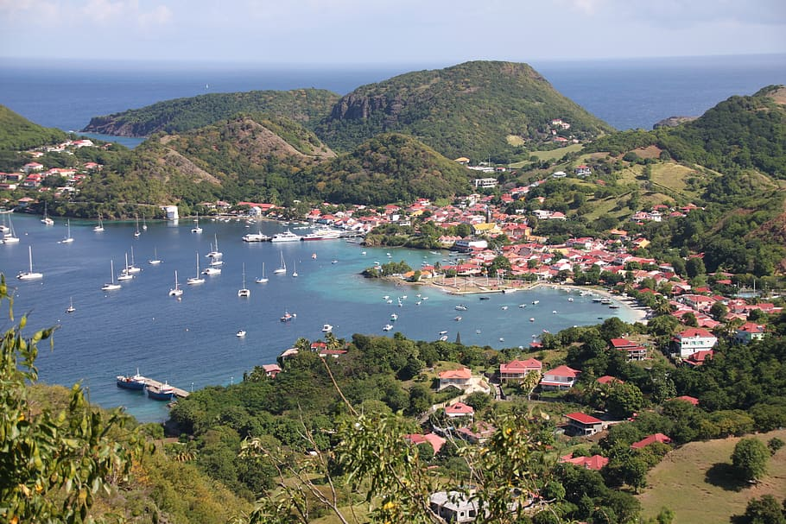
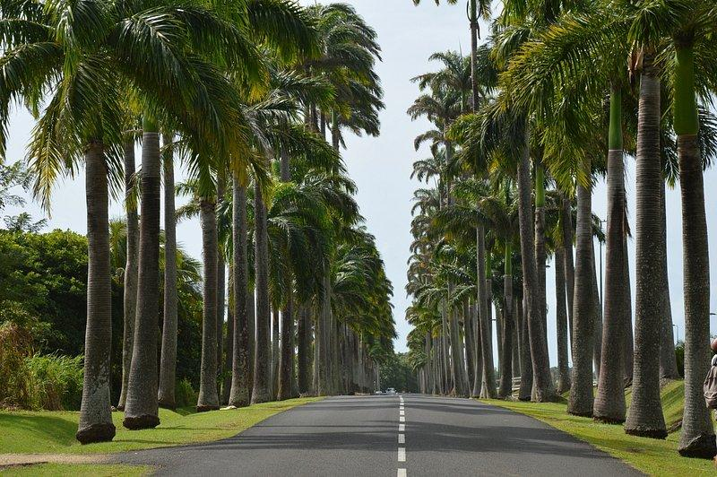
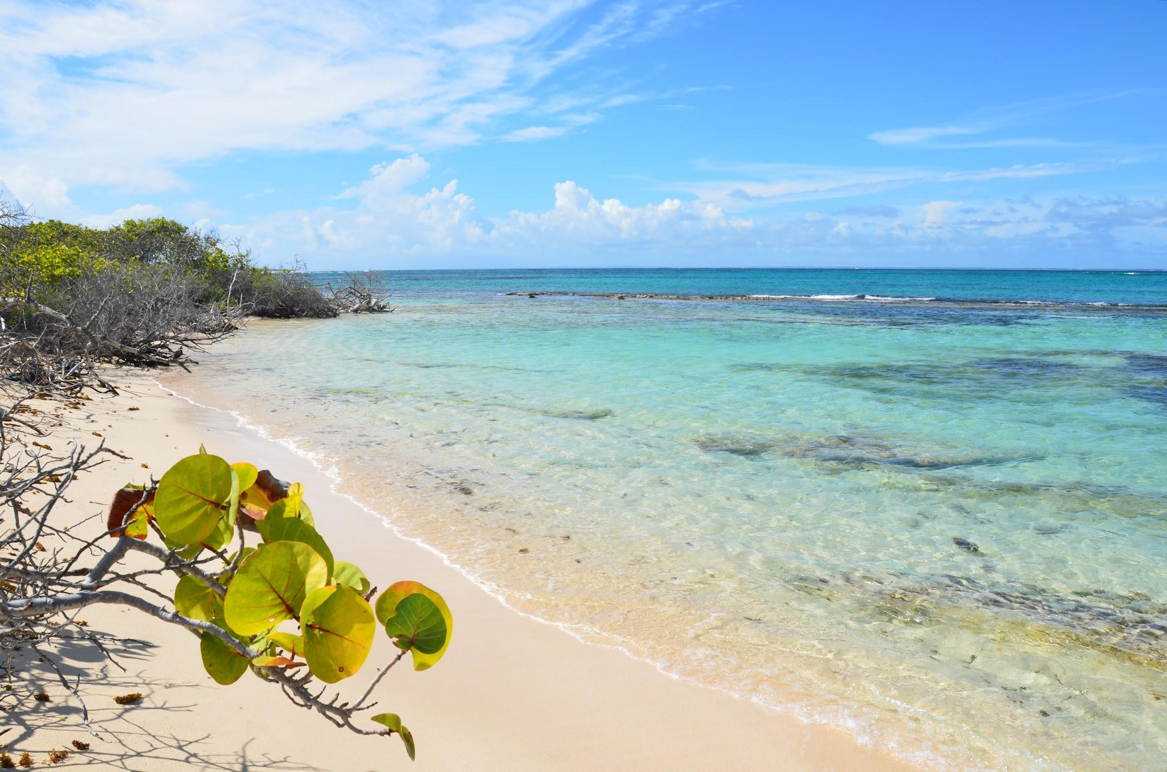
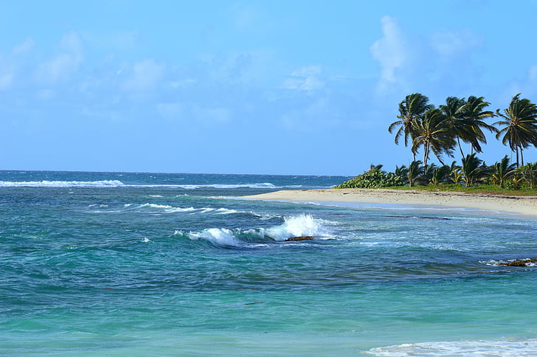
Je voyage en France outre-mer
o
v
e
r
s
e
a
s
_ _ _ _ _ _ _ _
France

Slide 5
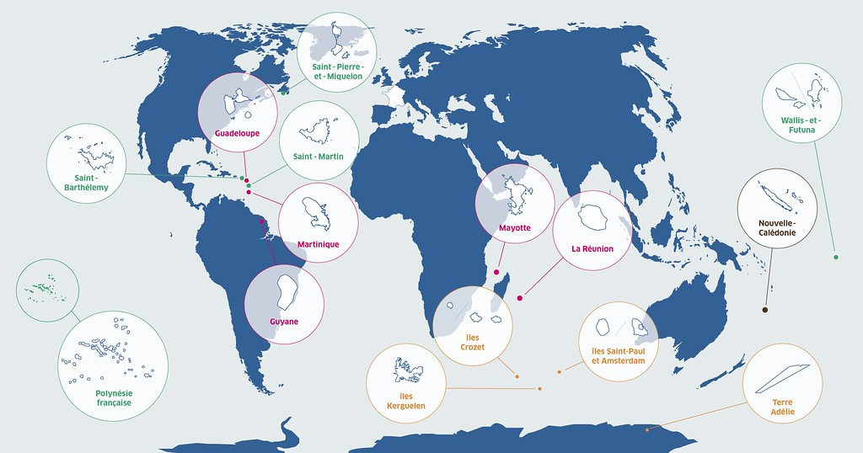
Je voyage en France outre-mer

Slide 6
Je voyage en France outre-mer
La France avait un empire 1534 - 1980
L’empire existait en Afrique, en Amérique et en Asie
La majorité de ces colonies sont indépendantes maintenant, mais une minorité reste française

Slide 7
Je voyage en France outre-mer
France had an empire 1534 - 1980
The empire existed in Africa, America and Asia
The majority of these colonies are independant now, but a minority remains French

Slide 8
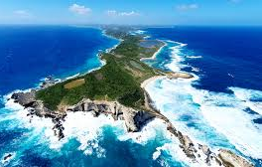
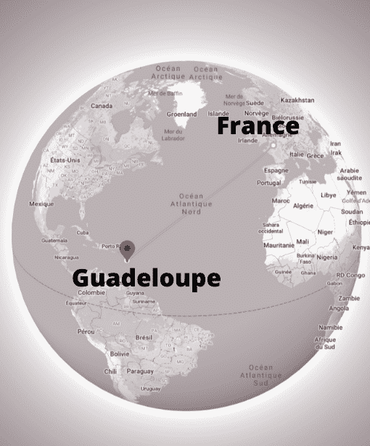
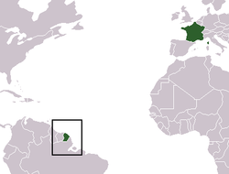
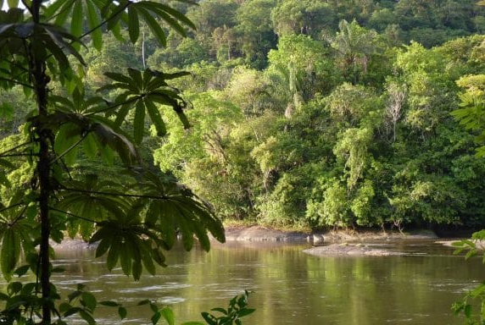
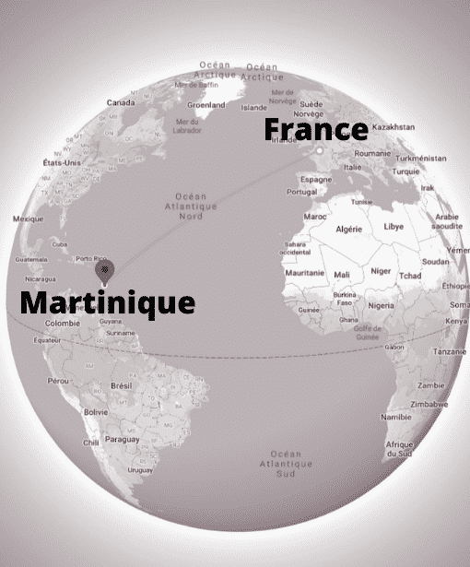
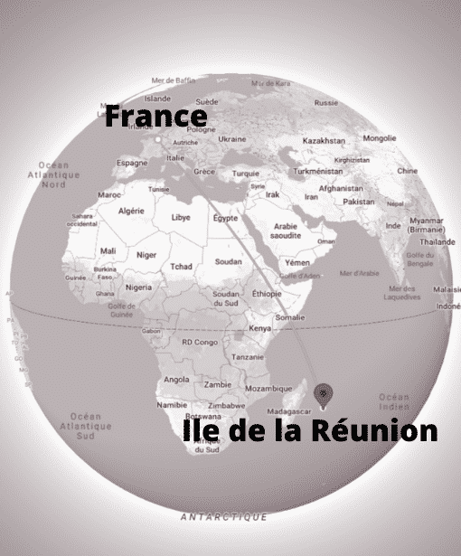
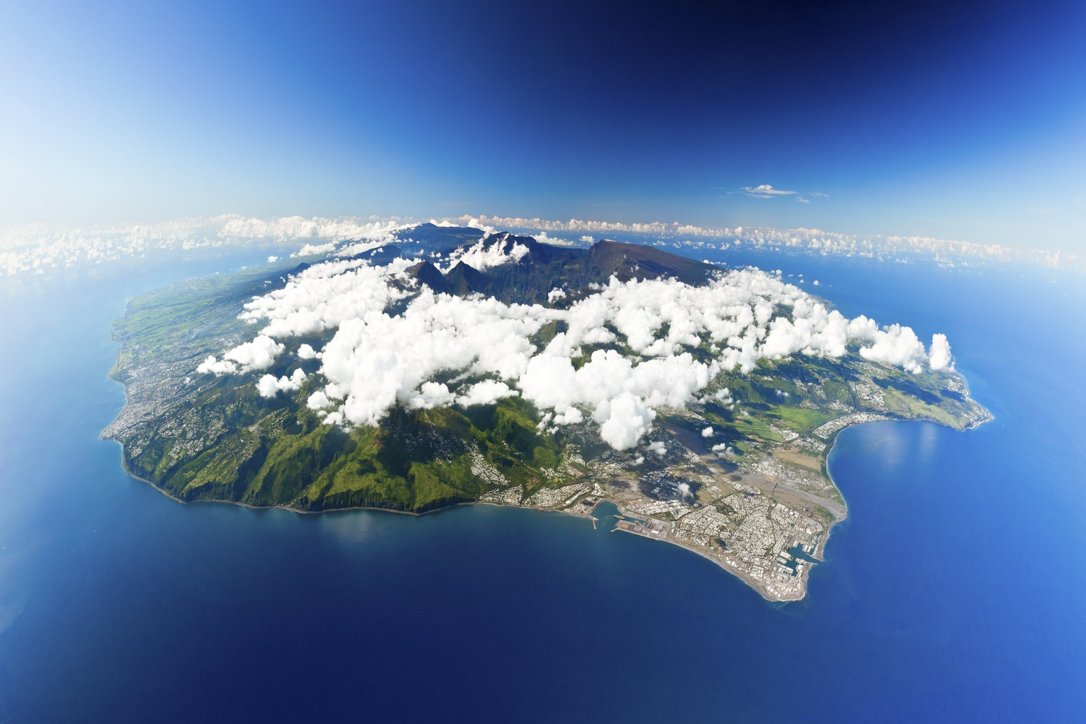
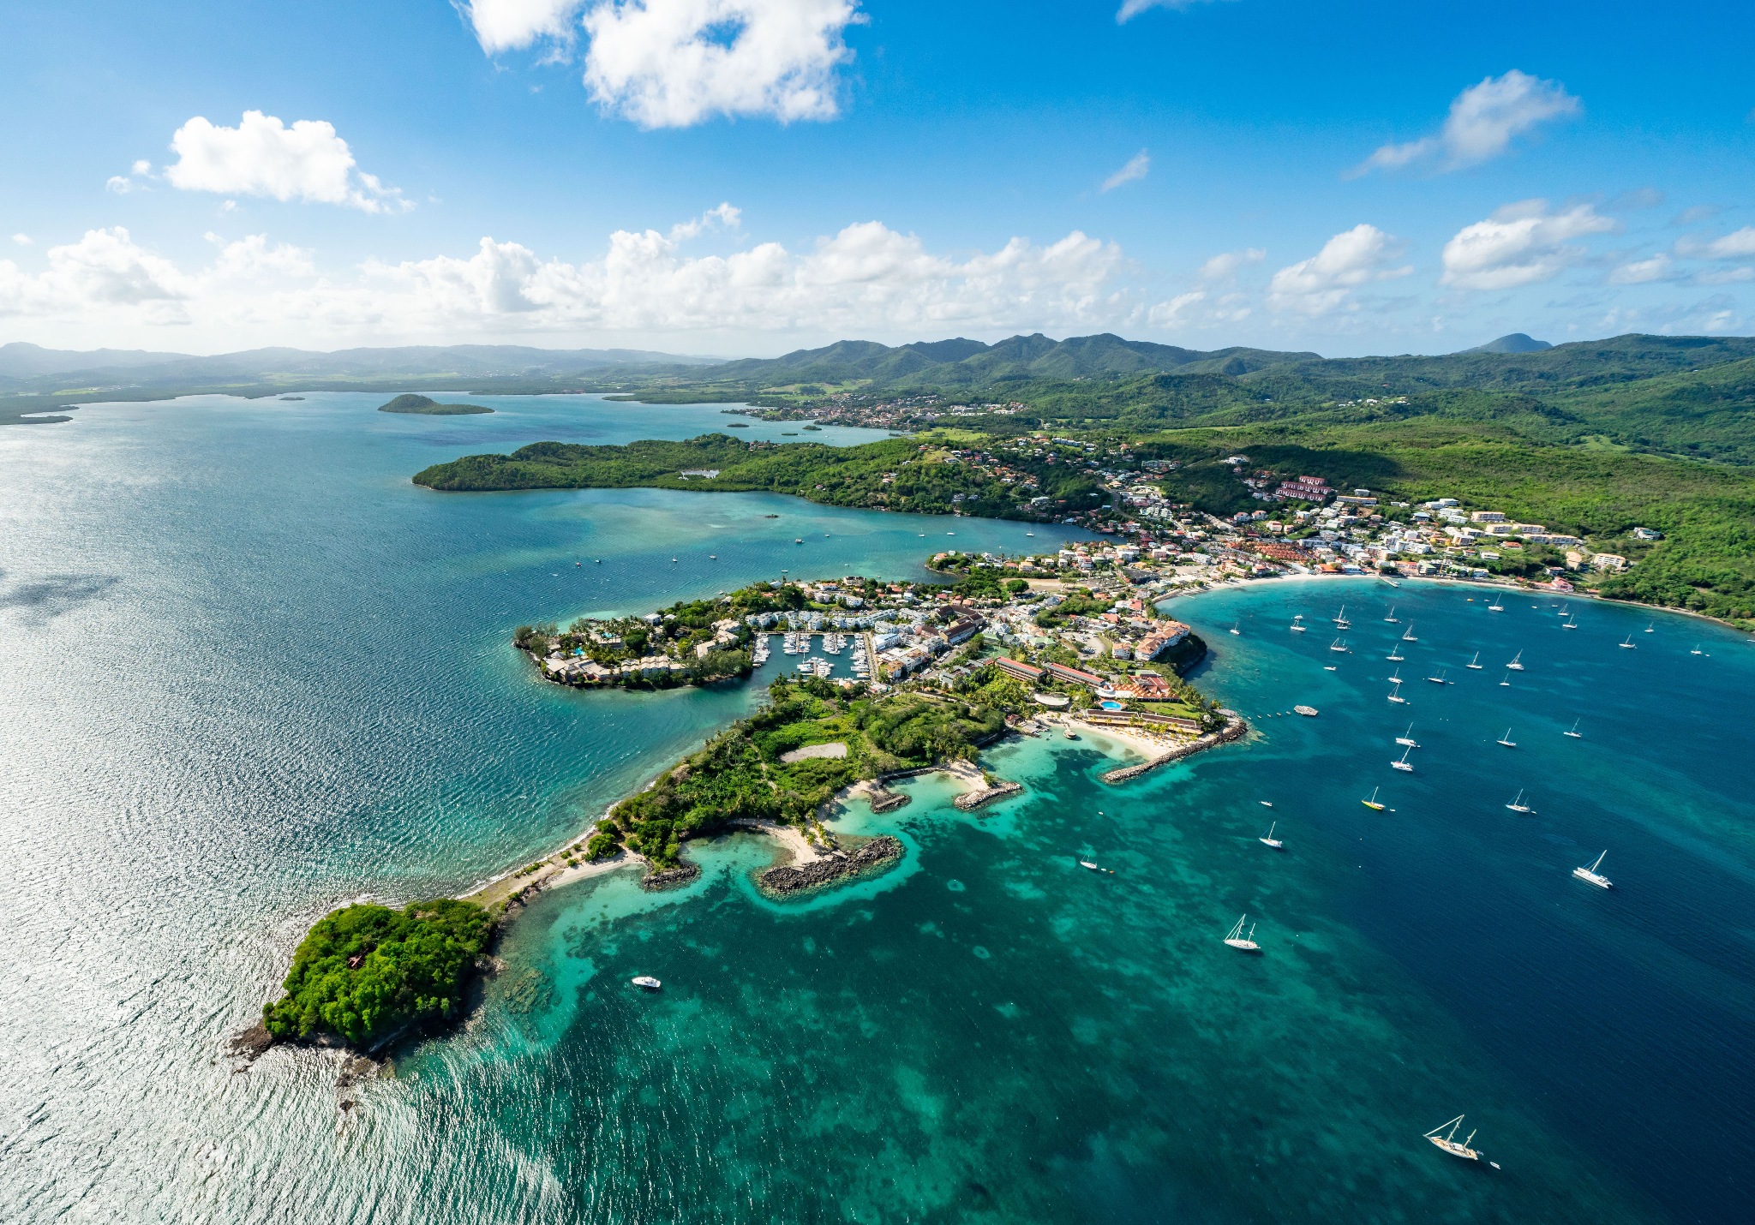
Je voyage en Guadeloupe
Je voyage en Guyane
Je voyage en Martinique
Je voyage à la Réunion

Slide 9
Je voyage en Guadeloupe

Slide 10
Je voyage en Martinique

Slide 11
Je voyage en Guyane

Slide 12
Je voyage à Réunion

Slide 13

Encore une fois!
J’aime voyager!
Je voyage et je voyage
Aussi, ma soeur voyage
en France
en Suisse
en Belgique
en Allemagne.
au Portugal.
aux Pays-Bas.
en Guyane.
en Guadeloupe.
en Martinique.

Slide 14
